Slide 1
De la DTD vers XML-Schéma

Slide 2
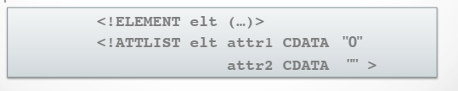
Suite DTD: déclaration des attributs
Il est possible de déclarer et d'attacher un ensemble d’attributs spécifiques à un élément. Cette déclaration s’effectue par le mot-clé ATTLIST.
Chaque attribut défini dans la liste possède un nom, un type et une valeur par défaut.
Exemple :

Slide 3

Suite DTD: déclaration des attributs
Il existe différents types d’attributs : - CDATA : Il s’agit de texte. - NMTOKEN : Un seul mot sans espace, ni ponctuation. - ID : Identifiant unique de l’élément. - IDREF : Une référence vers un identifiant du document. - IDREFS : Des références vers plusieurs identifiants du document. • Exemple :

Slide 4
Suite DTD: déclaration des attributs
Attention : - Il ne peut y avoir deux ID pour une même liste d’attributs concernant un élément. - Les valeurs des ID doivent tous être différents au sein du document XML.

Slide 5
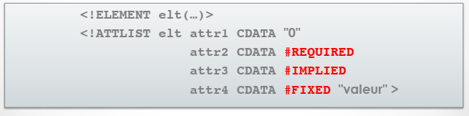
Suite DTD: déclaration des attributs
Un attribut peut faire l'objet de contraintes : o Valeur par défaut o Requis (#REQUIRED) : l’attribut est obligatoire. o Optionnel (#IMPLIED) : l’attribut peut être omis. o Fixe (#FIXED) : l’attribut contient une valeur fixe (l’utilisateur ne peut la changer). • Exemple :

Slide 6
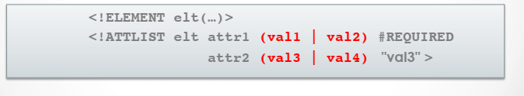
Suite DTD: déclaration des attributs
Un attribut peut être de type énuméré : - La liste des valeurs possibles pour un attribut peut être limitée. - À la place du type, il suffit de spécifier toutes les alternatives possibles comme valeur. • Exemple :

Slide 7
Limites des DTD
- Une DTD n’est pas écrite en XML. - On ne peut pas contrôler le nombre d’éléments contenu dans une balise. - On ne peut contrôler les types des valeurs des attributs. - On ne peut décrire ses propres types de données avec une DTD. - On ne peut faire des références vers d’autres DTD.

Slide 8
XML Schéma
- Ce langage fournit des nouveautés par rapport au DTD pour mieux contrôler la structure des documents XML. - Les schémas XML sont décrits en XML. - Le typage des données peut être exploité. - Beaucoup de types sont prédéfinis : date, booléen, entier, texte… - Un nombre minimum et maximum de présence d’un élément peut être renseigné.

Slide 9

XML Schéma - Structure de base
Comme tout document XML, un schéma XML contient un prologue ainsi qu’un élément racine.
- L’élément racine est xsd:schema. - Tout élément du langage XML Schéma que vous souhaitez utiliser doit commencer par xsd:.

Slide 10

XML Schéma Déclaration d’éléments simples
Un élément simple est un élément qui ne contient que des chaînes de caractères. (il ne peut pas contenir d’autres éléments, ni d’attributs) - Cette chaîne de caractères peut correspondre à : - Des types prédéfinis : xsd:string, xsd:decimal, xsd:integer, xsd:boolean, xsd:date… - Vos propres types de données. - Dans un schéma XML, un élément simple se déclare avec la balise xsd:element.

Slide 11
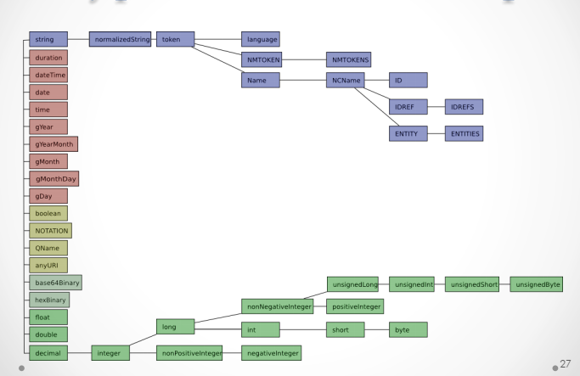
Les types d’éléments simples

Slide 12
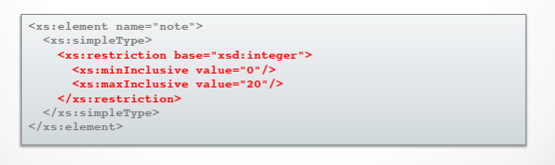
Définir des restrictions
• Un élément simple peut contenir des restrictions. • Il existe des restrictions sur des plages de données, des séries de valeurs, des longueurs de caractères… • Exemple :

Slide 13

Déclaration d’éléments complexes
• Un élément complexe est un élément qui peut contenir d’autres éléments ou bien des attributs. • Il existe 4 types d’éléments complexes : o Les éléments vides. o Les éléments qui contiennent d’autres éléments. o Les éléments (avec des attributs) qui contiennent uniquement du texte. o Les éléments qui contiennent du texte et d’autres éléments. • Dans un schéma XML, un élément complexe se déclare en utilisant la balise xsd:complexType.

Slide 14
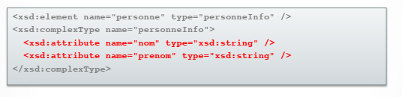
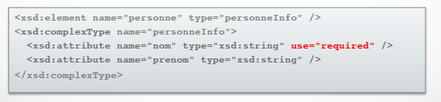
Déclaration d’éléments complexes
1. Les éléments vides ne contiennent pas de texte, ni d’autres éléments. • Un élément vide peut bien sûr contenir des attributs.
• Un attribut est optionnel par défaut. • Pour que l’attribut soit obligatoire :

